Slide 1









By Team Healthchi

Slide 2

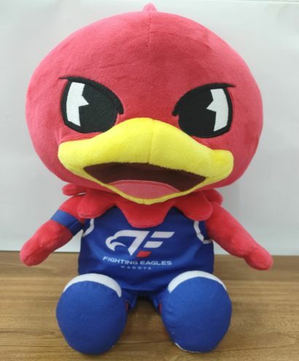
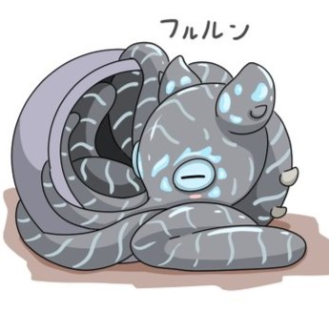







Our Team
Banno
Ozawa
Matsuda
Yamashita
Project Manager
リーダー
世話焼き
SE/Programmer
動物と戯れるのは得意です。
UI / DESIGN
Data Base
たまごっちは初代からやってます
どうぶつだいすき

Slide 3
Background
楽しく健康管理、食事管理が行えるように、
視覚的に効果を訴えることが出来る
「へるすっち」を考えました。

Slide 4

Our Concept
健康管理と成長を一緒に。未来の自分へ育てる毎日を
かわいいキャラと一緒に、健康生活スタート！
肉(憎)らしい体重管理をかわいらしく！

Slide 5



About “Healthchi”
毎日の記録が「へるすっち」の成長に。
「へるすっち」は、あなたの食生活と
運動習慣に寄り添ってくれる健康サポーター。
カロリー管理ってむずかしそう？大丈夫。
かわいい相棒が、きっと続ける力ををくれる。
健康は コツコツ・ゆるっと
かわいく手に入れよう！

Slide 6
How to use
”healthchi”
利用者さん
（食事）
一日の目標摂取カロリーを設定がひつようです！
このカロリーを超過すると減点されます。
利用者さん
（食事）
食べた食事を選択・登録します。
（運動）
行った運動を選択・登録します
（体重）
計測した体重を登録します
利用者さん
摂取カロリー＆消費カロリーでホームページのキャラクターが変化します！
食べ過ぎ注意！

Slide 7
Process！
食事管理
food.jsp
ホーム
home.jsp
カート
新規メニュー
トップログイン
top.jsp
設定
運動管理
exercise.jsp
カート
パスワード変更
changepw.jsp
設定
setting.jsp
体重管理
weight.jsp
新規登録画面
register.jsp
カート
一括履歴表示
history.jsp

Slide 8
Now, let‘s start the Demo！

Slide 9
Appeal point（小Ozawa）
ポイント＝食事、運動画面の機能をJavaScriptで実装
食事、運動の画面は1つのページに１０個以上の機能を実装しました。
その際、非遷移で実行するために、データベース以外の制御を“JavaScript”で書きました。(食事のJSファイルは400ページ超)
その他、ログイン系機能、体重登録機能の実装を担当しました。

Slide 10

Appeal point（小Matsuda）
ポイント＝ユーザー目線の設計
UIをなるべく統一することでユーザーが戸惑わない仕様に
親しみやすさとかわいらしさ、プレイしたくなるキャラクター
画像を使うことでデザイン性を重視した画面設計

Slide 11
Appeal point（小Yamashita）
ポイント＝実際に欲しいアプリを開発する
どんなテーブルが必要なのかチームで話し合い、データを格納していきました。
キャラクターの評価値制度決定までにチームで話し合いを重ね、
時にはヒートアップ…
難しかったですが、一つに纏まり完成したときは喜びと達成感を
感じました！

Slide 12
Appeal point（小Banno）
ポイント＝イメージ共有
各製造者のイメージを一致させる作業を意識して行いました。
ホーム画面のイラストをどんな“条件”で変化させるのか意見合わせに苦労しました。
メンバー間で経験、スキルに差が有った為、会話を増やし、スタックしているところを早急に見つけるよう意識しました。

Slide 13

日本語Difficult Point
SQL外部KEYノ設定で“文字列”を選択した為、問題発生。
BGMを設定しようとしたものの時間切れ。
Gitデータ連携でたびたび問題発生。
体重の増減も評価値反映させようと考えたが複雑になる為、実装せず。

Slide 14
Q＆A！

Slide 15
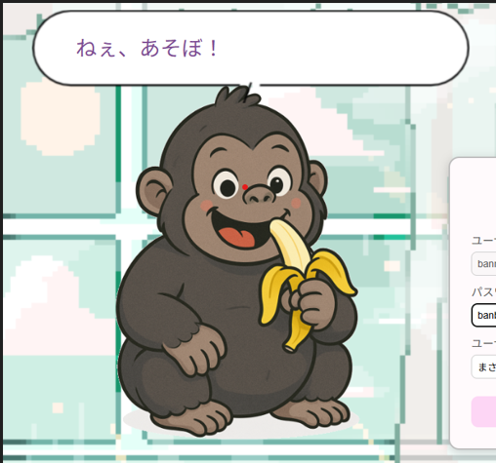
Result
遷移画面、DBのテーブルも１０以下ながら、たくさんの機能をポップアップなどフロント側で持たせたのが、このシステムの特徴。
・初学のJavaScriptで苦労されていた小澤さん、ご苦労様でした。
・画面のデザインやキャラクター、音楽などの設定も大変な作業でしたが、ほぼ松田さんが担当、ご苦労様でした。
・データベースは項目の型など調べることが多く、また肝となるデータの中身の設定にも尽力いただいた山下さん、ご苦労様でした。

Slide 16
Conclusion
ありがとう「へるすっち」。
この「へるすっち」の制作を通じて、SQLやCSS、JavaScriptなど学ぶことが出来ました。
この経験を今後の仕事に活かします！

Slide 17
Thank
YOU

